Slide 1
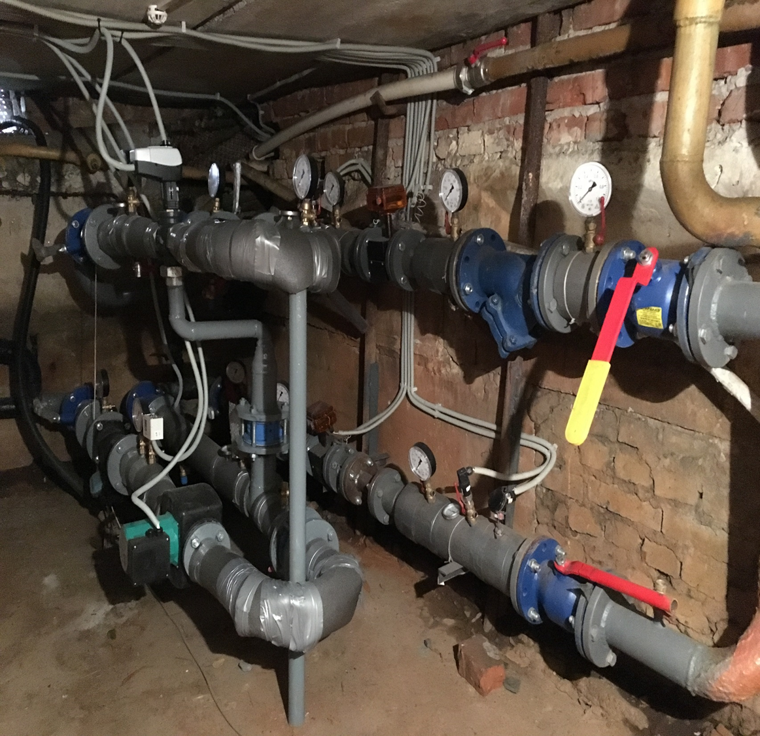
з
Заключен
51 энергосервисный контракт
Привлечено более
50 млн руб.
Срок реализации
8 лет
Внедрение энергосервисных контрактов по теплоснабжению в образовательных учреждениях города Смоленска

Slide 2
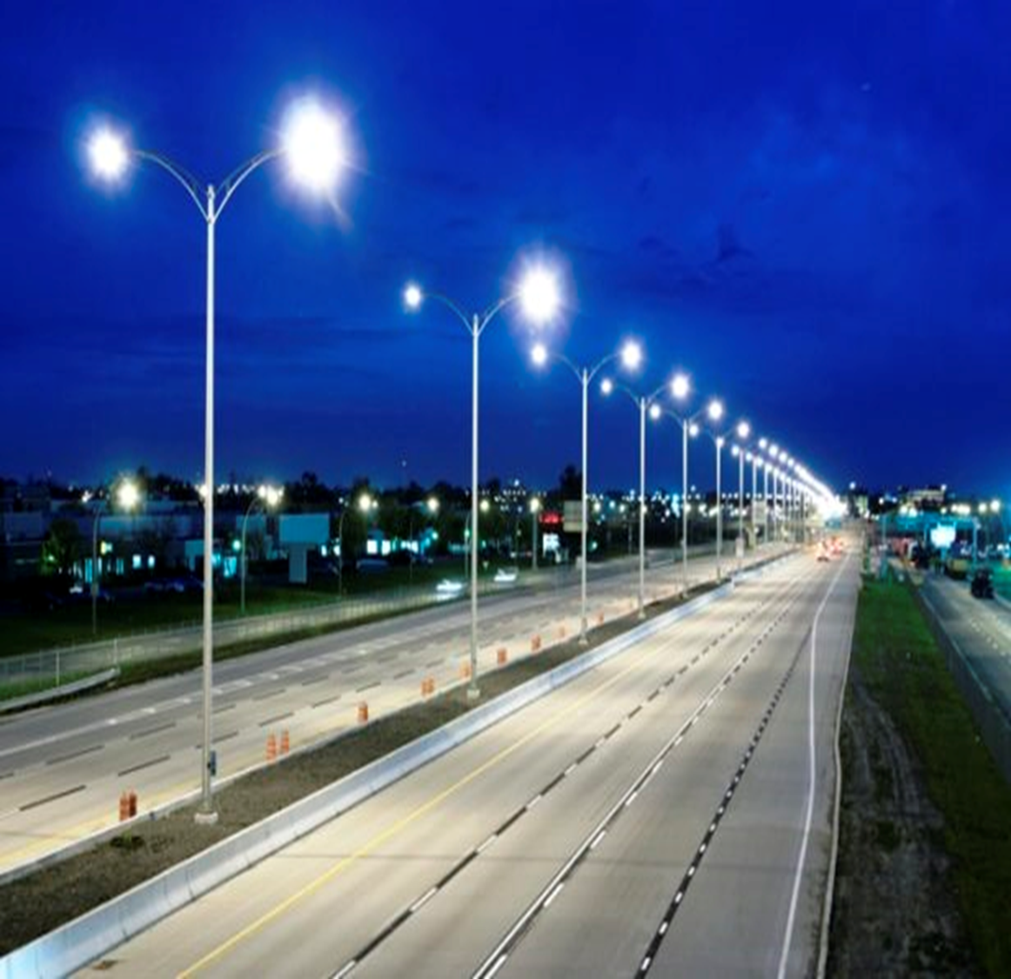
Срок контракта
7 лет
Заменено 14603 светильника
Привлечено
476
млн руб.
Модернизация уличного освещения города Смоленска

Slide 3
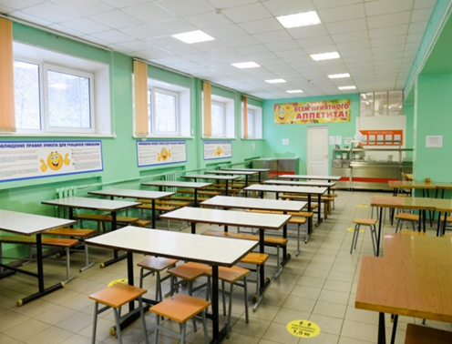
Заключены
22 энергосервисных контрактов
(15 школ, 1 учреждение культуры, 6 детских садов)
Заменено
˃ 15 тыс. светильников
Срок контракта
7
лет
Модернизация внутреннего освещения в образовательных учреждениях города, путем заключения энергосервисных контрактов

Slide 4
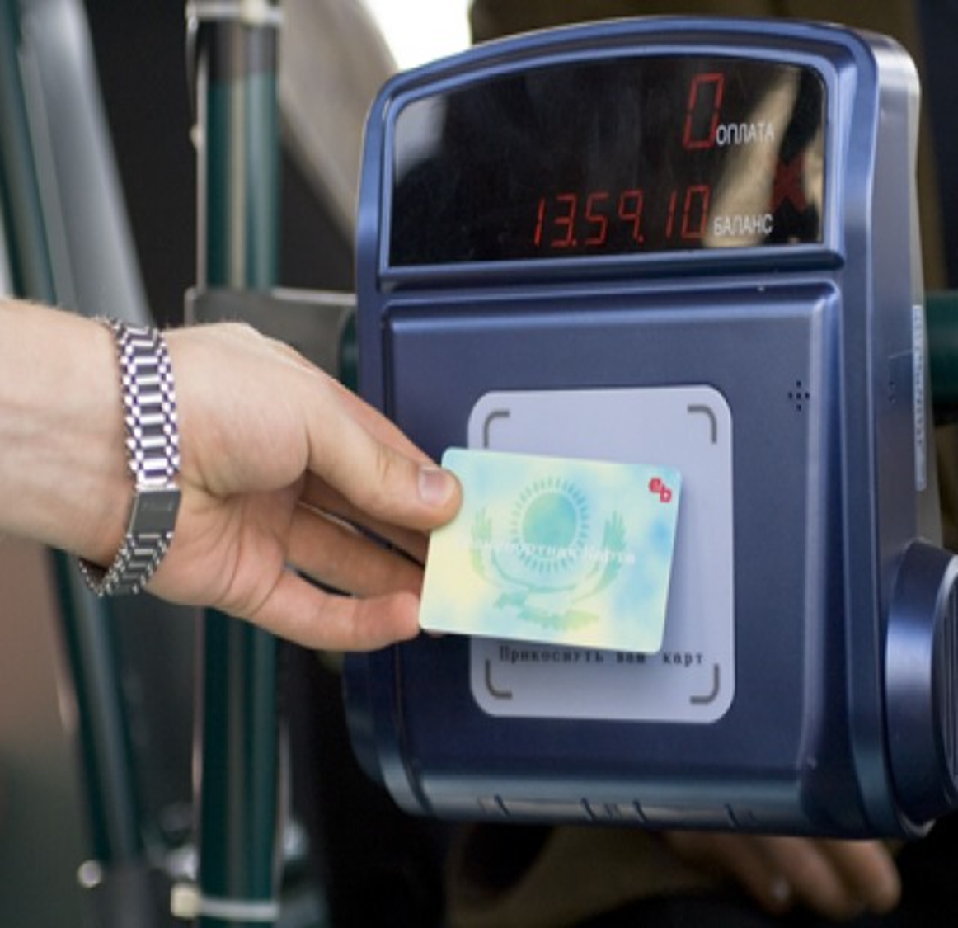
Возможность оплаты проезда бесконтактной банковской картой, картой любой из международных платежных систем, а также телефоном, брелоками и часами
Привлечено
11,5 млн рублей
Внедрение автоматизированной оплаты проезда пассажиров на муниципальном транспорте

